Slide 1
程序设计、
数据结构、算法简介

Slide 2
课程目的
程序设计： 学习基本编程方法
数据结构： 编写“好”程序
  学习基本数据结构，
  其上的操作，
  掌握其实现方法，
  以及在如何利用它们解决实际问题
  学习一些经典的算法设计方法及其应用，掌握基本的算法设计能力
算法： 如何评价程序好坏

Slide 3
基本概念 图灵机
在第一台电子计算机ENIAC诞生的10年前即1936年，英
国数学家图灵发表了题为“论可计算数及其在判定问题中的
应用”﹙On Computer Numbers With an Application to the
Entscheidungs Problem﹚的学术论文，奠定了学术界公认的
现代电子计算机的理论和模型基础。
1、希尔伯特纲领
20世纪初，逐步形成了关于数学基础研究的逻辑主义、
直觉主义和形式主义三大流派。其中，形式主义流派的代表
人物是数学家希尔伯特﹙D．Hilbert﹚。他在数学基础的研
究中提出了一个设想，其大意是：将每一门数学的分支形式
化，构成形式系统或形式理论，并在以此为对象的元理论即

Slide 4
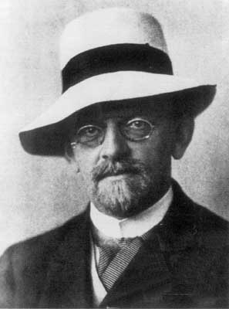
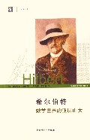
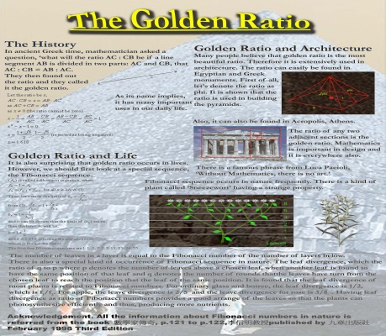
元数学中，证明每一个形式系统的相容性，从而导出全部
数学的相容性，希尔伯特的这一设想，
就是所谓的“西尔伯特纲领”。
“西尔伯特纲领”的目标，其实质就
是要寻找通用的形式逻辑系统，该系
统应当是完备的，即在该系统中，可
以机械地判定任何给定命题的真伪。
D．Hilbert
希尔伯特

Slide 5
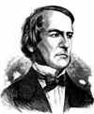
“西尔伯特纲领”的研究基础是逻辑和代数，主要源于19世纪
英国数学家乔治·布尔﹙G．Boole﹚所
创立的逻辑代数体系﹙即布尔代数﹚。
1854年，布尔在他的著作中成功地将
“真” 、“假”两种逻辑值和“与”、“或”、
“非”3种逻辑运算归结为一种代数。这
样，形式逻辑系统中的任何命题都可
用数学符号表示出来，并能按照一定
的规则推导出结论。尽管布尔没有将
“布尔代数”与计算机联系起来，但
他的工作却为现代计算机的诞生作
了重要的理论准备。
G．Boole
乔治·布尔

Slide 6
希尔伯特的工作建立在布尔工作的基础上，并使其进一步具
体化。
希尔伯特对实现自己的纲领充满信心。然而，1931年，
奥地利25岁的数理逻辑学家哥德尔﹙K．Gödel﹚提出的关
于形式系统的“不完备性定理”中指出，这种形式系统是不存
在的，从而宣告了著名的“西尔伯特纲领”的失败。希尔伯特
纲领的失败同时也暴露了形式系统的局限性，它表明形式系
统不能穷尽全部数学命题，任何形式系统中都存在着该系统
所不能判定其真伪的命题。

Slide 7
“西尔伯特纲领”虽然失败了，但它仍然不失为人类抽象
思维的一个伟大成果，它的历史意义是多方面的。
首先，“西尔伯特纲领”是在保全古典数学的前提下去排
除集合论悖论的，它给数学基础问题的研究带来了全新的转
机。其次，希尔伯特纲领的提出使元数学得到了确立和发展。
最后，对计算学科而言，最具意义的是，希尔伯特纲领的失
败启发人们应避免花费大量的精力去证明那些不能判定的问
题，而应把精力集中于解决具有能行性的问题。

Slide 8
2、图灵对计算本质的揭示
在哥德尔研究成果的影响下20世纪30年代后期，图灵
﹙A．M．Turing﹚从计算一个数的一般过程入手对计算的本
质进行了研究，从而实现了对计算本质的真正认识。
根据图灵的研究，直观地说，所谓计算就是计算者﹙人
或机器﹚对一条两端可无限延长的纸带上的一串0和1执行指
令，一步一步地改变纸带上的0或1，经过有限步骤，最后得
到一个满足预先规定的符号串的变换过程。图灵用形式化方
法成功表述可计算这一过程的本质。图灵的研究成果是哥德
尔研究成果的进一步深化，该成果不仅再次表明了某些数学
问题是不能用任何机械过程来解决的思想，而且还深刻揭示
可计算所具有的“能行过程”的本质特征。

Slide 9
图灵的描述是关于数值计算的，不过，我们知道英文字
母表的字母以及汉字均可以用数来表示，因此，图灵机同样
可以处理非数值计算。不仅如此，更为重要的是，由数值和
非数值﹙英文字母、汉字等﹚组成的字符串，既可以解释成
数据，又可以解释成程序，从而计算的每一过程都可以用字
符串的形式进行编码，并存放在存储器中，以后使用时译码，
并由处理器执行，机器码﹙结果﹚可以从高级符号形式﹙即
程序设计语言﹚机械地推导出来。
图灵的研究成果是：可计算性＝图灵可计算性。在进行
可计算性问题的讨论时，不可避免地要提到一个与计算具有
同等地位和意义的基本概念，那就是算法。算法也称为能行

Slide 10
方法或能行过程，是对解题﹙计算﹚过程的精确描述，它由
一组定义明确且能机械执行的规则﹙语句、指令等﹚组成。
根据图灵的论点，可以得到这样的结论：任一过程是能行的
﹙能够具体表现在一个算法中﹚，当且仅当它能够被一台图
灵机实现。
图灵机等计算模型均是用来解决问题的，理论上的能行
性隐含着计算模型的正确性，而实际实现中的能行性还包
含时间与空间的有效性。

Slide 11
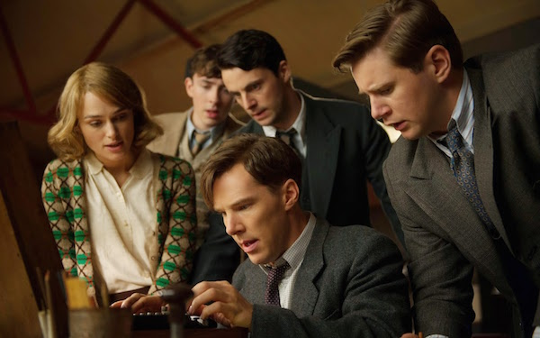
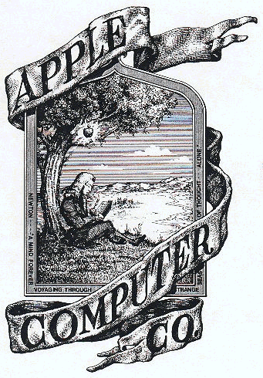


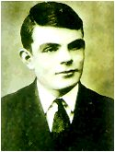
3、图灵机
计算机是使用相应的程序来完成任何设定好的任务。
图灵机是一种思想模型，
它由三部分组成：
一个控制器，一条可以无限延伸的
带子和一个在带子上左右移动的读
写头。
为纪念图灵对计算机的贡献，
美国计算机博物馆于1966年
设立了“图灵奖”

Slide 12
根据图灵的观点可以得到这样的结论：凡是能用算
法方法解决的问题，也一定能用图灵机解决；凡是图灵机
解决不了的问题，任何算法也解决不了。今天我们知道，
图灵机与当时提出的用于解决计算问题的递归函数、λ演
算和POST规范系统等计算模型在计算能力上是等价的。它
们于20世纪30年代共同奠定了计算科学的理论基础。相比
于其他几种计算模型，图灵机是从过程这一角度来刻画计
算的本质，其结构简单，操作运行规则也较少，从而为更
多的人所理解。
图灵机的特征
①图灵机由一条两端可无限延长的带子、一个读写头以及一组控制读写头工作的命令组成，如图所示。图灵机

Slide 13
的带子被划分为一系列均匀的方格。读写头可以沿带子方向左
右移动，并可以在每个方格上进行读写。
②写在带子上的符号为一个有穷字母表： ｛S₀,S₁,S₂,…,S_{P}｝。
通常，可以认为这个有穷字母表仅有两个S₀、S₁字符，其中S₀
可以看作是“0”，S₁可以看作是“1”，它们只是两个符号，要说
有意义的话，也只有形式的意义。
… b b 1 0 1 0 0 0 1 0 b b b …
读—写头
状态
q₁
控制器

Slide 14
由字符“0”和“1”组成的字母表可以表示任何一个数。
③机器的控制状态表为｛q₁, q₂,…q_{m},｝。通常，将一个图灵
机的初始状态设为q₁，在每一个具体的图灵机中还要确定一
个结束状态q_{w}。 一个给定机器的“程序”认为是机器内的五
元组﹙q_{i}S_{j}S_{k}R﹙或L或N﹚q_{l}﹚形式的指令集，五元组定义了
机器在一个特定状态下读入一个特定字符时所采取的动作。
5个元素的含义如下：
q_{i} 表示机器目前所处的状态；
S_{j} 表示机器从方格中读入的符号；
S_{k} 表示机器用来代替写入方格中的符号；
R、L、N 分别表示向右移一格、向左移一格、不移动；
q_{l} 表示下一步机器的状态。

Slide 15
图灵机的工作原理
机器从给定带子上的某起始点出发，其动作完全由其初始状态及机内五元组来决定。就某种意义而言，一个机器其实就是它作用于纸带上的五元组集。一个机器计算的结果是从机器停止时带子上的信息得到的。
4、冯·诺依曼型计算机
1946年2月14日，世界上第一台数字电子计算机ENIAC在美国宾夕法尼亚大学研制成功。该机是使用电子线路来执行算术和逻辑运算以及信息存储的真正工作的计算机器，它的成功研制显示了电子线路的巨大优越性。但是，ENIAC的结构在很大程度上是依照机电系统设计的，还存在重大的线路结构等问题。在图灵等人工作的影响下，1946年6月，美国杰出的数学家冯·诺依曼及其同事完成了关于《电子计算装置逻辑结构设计》的研究报告，具体

Slide 16
介绍了制造电子计算机和程序设计的新思想，给出了由控
制器、运算器、存储器、输入和输出设备5类部件组成的，
被称为冯·诺依曼型计算机﹙或存储程序式计算机﹚的组织
结构，以及实现它们的方法，为现代计算机的研制奠定了
基础，至尽为止，大多数计算机采用的仍然是冯·诺依曼型
计算机的组织结构，只是作了一些改进而已。因此，冯·诺
依曼被人们誉为“计算机器之父”。

Slide 17
外存储器
输入设备
内存储器
输出设备
运算器
控制器
注：
数据信号
控制信号
冯·诺依曼型计算机的组织结构

Slide 18
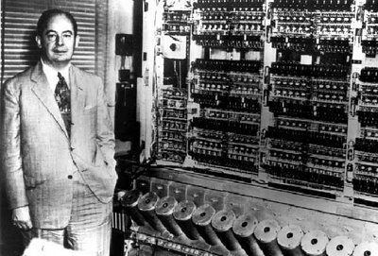
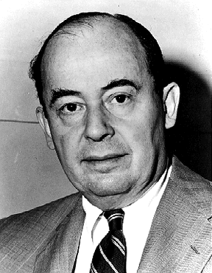
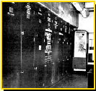
存储程序工作原理
计算机的两个基本能力：一是能够存储程序，二是能够自动地执行程序。
计算机是利用“存储器”（内存）来存放所要执行的程序的，而称之为CPU的部件可以依次从存储器中取出程序中的每一条指令，并加以分析和执行，直至完成全部指令任务为止。
1949 EDSAC
John von Neumann
冯•诺依曼

Slide 19



奠定现代计算机发展的重要人物和思想
香侬是现代信息论的著名创始人。1938年，香侬在发表的论文中，
首次用布尔代数进行开关电路分析，并证明布尔代数的逻辑运算可
以通过继电器电路来实现。
阿塔纳索夫提出了计算机的三条原则：
1）以二进制的逻辑基础来实现数字运算，以保证
精度；
2）利用电子技术来实现控制、逻辑运算和算术运
算，以保证计算速度；
3）采用把计算功能和二进制数更新存储功能相分
离的结构。
Claude Shannon

Slide 20
数据在计算机中的表示
计算机中的数据和指令都是用二进制代码表示的，这是因为计算机的各组成部分是仅具有两个稳定状态的物理元件—电子开关线路所组成。为此，要想深入学习计算机的各个部分，必须掌握二进制代码的有关知识。

Slide 21
西文字符除了常用的ASCII编码外，还有另一种
EBCDIC码。这种字符编码主要用在大型机器中。EBCDIC
代码，即Extended Binary Coded Decimal Interchange
Code﹙扩展的二—十进制交换码﹚。EBCDIC码采用8位二
进制码表示，有256个编码状态，但只选用其中一部分。
1、汉字编码
英文是拼音文字，采用不超过128种字符的字符集
就满足英文处理的需要，编码容易，而且在一个计算机
系统中，输入、内部处理和存储都可以使用同一编码﹙
一般为ASCII码﹚。汉字是象形文字，种类繁多，编码比
较困难，而且在一个汉字处理系统中，输入、内部处理、
输出对汉字编码的要求不尽相同。因此进行一系列的汉

Slide 22
字编码转换，用户用输入码输入汉字，系统由输入码找
到相应的内码，内码是计算机内部对汉字的表示，要在显
示器上显示或在打印机上打印出用户所输入的汉字，需要
汉字的字形码，系统由内码找到相应的字形码。
全称是GB2312—80《信息交换用汉字编码字符集—基
本集》，1980年发布，是中文信息处理的国家标准，也称
汉字交换码，简称GB码。一个国标码占两个字节,每个字
节最高位仍为“0”；英文字符的机内码是7位ASCII码，最高位也是“0”。因为西文字符和汉字都是字符，为了在计
算机内部能够区分是汉字编码还是ASCII码，将国标码的
每个字节的最高位由“0”变为“1”，变换后的国标码称为汉
字机内码。由此可知汉字机内码的每个字节都大于128，

Slide 23
而每个西文字符的ASCII码值均小于128。汉字输入码是一
种用计算机标准键盘上按键的不同排列组合来对汉字的输
入设计的编码，目的是进行汉字的输入，那么对于输入码，
要求编码要尽可能的短，从而输入时击键的次数就比较少；
另外重码要尽量少，这样输入时就可以基本上实现盲打；
再者，输入编码还要容易学容易上手，以便推广。为了汉
字的输出显示和打印，需要描述汉字的字形，即对汉字的
字形进行编码，称为汉字的字形码，也称为汉字字模。汉
字字形码通常有两种表示方式：点阵方式和矢量方式。用
点阵表示字形时，汉字字形码指的就是这个汉字字形点阵
的代码。点阵规模越大，字形就越美观，同时其编码也就
越长，所需的存储空间也就越大。矢量表示方式存储的是

Slide 24
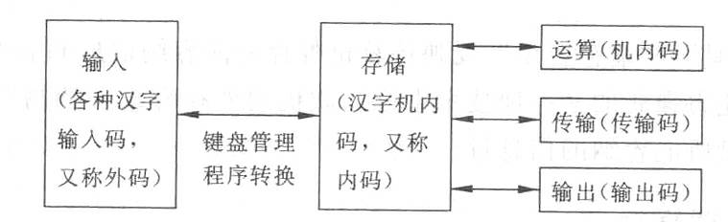
描述汉字字形的轮廓特征，当要输出汉字时，通过计算机
的计算，由汉字字形描述生成所需要大小和形状的汉字点
阵。二者的区别在于：前者编码、存储方式简单、无需转
换直接输出，但字形放大后产生效果差，而且同一种字体
不同的点阵需要不同的字库。矢量方式特点正好与前者相
反。

Slide 25
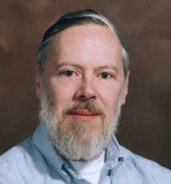
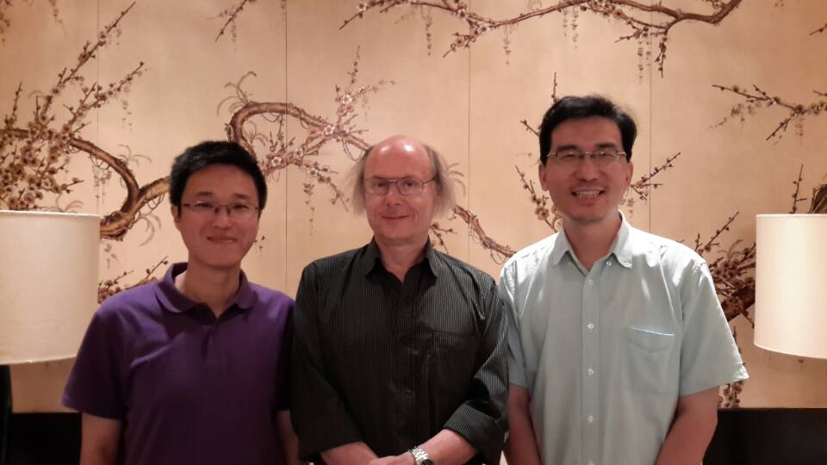
C/C++之父（UNIX联合发明人）
Object-C& Apple

Slide 26
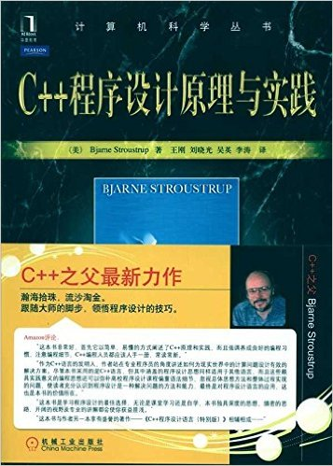
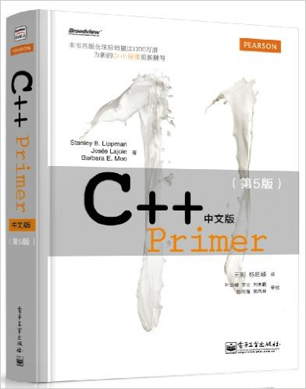
推荐书

Slide 27
数据结构课程目的？
教大家如何写好程序？
不是学过C++了吗？已经会写程序了
问题是：什么叫“会”写程序？
另一个相似的问题：什么叫“会”下象棋？
知道“马走日”、“象走田”、“炮打隔一位”、…就是“会”下象棋吗？

Slide 28
课程目的？
下象棋的目的是什么？——不是不违反规则，而是击败对手！
因此，一般意义的“会”下象棋，至少是
  了解一些布局的方法
  知道一些中局攻防的基本方法
  掌握一些残局的下法
  总之，系统地学习过一些如何“击败对手”的方法

Slide 29
课程目的？
同样，我们编写程序的目的是什么？——不是按照语法规则堆砌代码，而是要解决实际问题！
因此，“会写程序” 应该是，对于一个要解决的实际问题
  利用一些学过的知识和经验，建立数学模型
  抽象出要处理的数据，设计数据结构解决数据如何在计算机中保存
  设计算法，能对数据进行处理得到期望的结果

Slide 30
数据结构研究什么？
数据如何更有效地在计算机中保存
数据之间的关系
数据结构上的操作
算法
数据结构和算法是密不可分的
数据结构+算法=程序

Slide 31
例子——搜索
已有一组数据，在其中找到指定数据
简单方法：数据无序存储，顺序搜索
  如，数据集合为：26 33 35 29 19 12 22
  搜索26，1次比较操作
  29，4次
  22，7次
  与列表长度n成比例

Slide 32
例子——搜索
更好的方式：数据按大小次序存储，二分搜索方式
  12 19 22 26 29 33 35
  搜索22
    与中心元素比较，<26——继续搜索前半部分
    同样与中心元比较，>19——继续搜索后半部分
    与22比较，相等，成功！3次比较！
  每次比较搜索范围减小一半
充分体现了数据结构和算法的紧密关系
比较次数与列表长度的对数成比例——logn

Slide 33
参考书目
《数据结构算法与应用-C++语言描述》（Data Structures, Algorithms, and Applications in C++）， Sartej Sahni著，机械工业出版社，2000

Slide 34
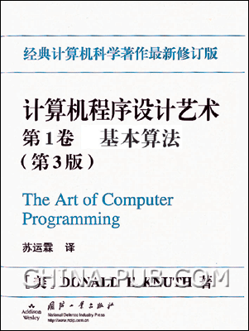
参考书目（二）
《计算机程序设计艺术》第1卷 基本算法 （第3版）（Art of Computer Programming, Volume 1: Fundamental Algorithms (3rd Edition) ）， Donald E. Knuth著，苏运霖译，国防工业出版社，2002

Slide 35
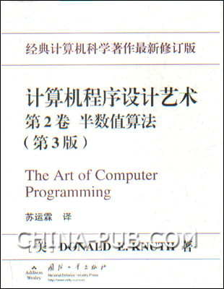
参考书目（二）
《计算机程序设计艺术》第2卷 半数值算法 （第3版）（Art of Computer Programming, Volume 2: Seminumerical Algorithms (3rd Edition) ）， Donald E. Knuth著，苏运霖译，国防工业出版社，2002

Slide 36
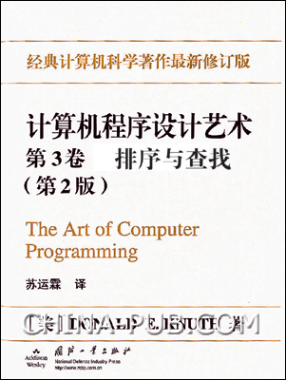
参考书目（二）
《计算机程序设计艺术》第3卷 排序与查找 （第2版）（Art of Computer Programming, Volume 2: Sorting and Searching (2rd Edition) ）， Donald E. Knuth著，苏运霖译，国防工业出版社，2002

Slide 37
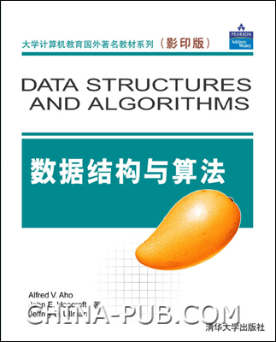
参考书目（三）
《数据结构与算法（英文影印版）》，Alfred V. Aho, John E. Hopcroft, Jeffrey D. Ullman，2004

Slide 38
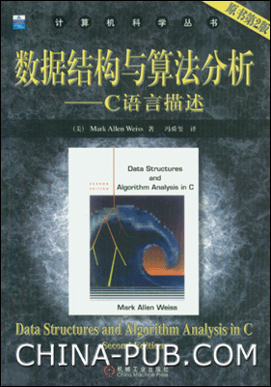
参考书目（四）
《数据结构与算法分析——C语言描述（原书第2版）》，（美）Mark Allen Weiss著，冯舜玺译
，机械工业出版社，2004

Slide 39
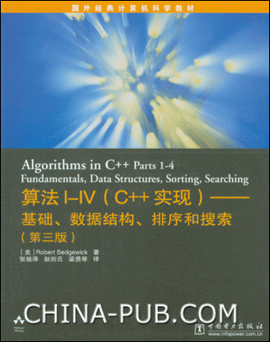
参考书目（五）
《算法I～IV（C++实现）——基础、数据结构、排序和搜索（第三版）》Robert Sedgewick著，张铭泽等译，中国电力出版社，2004

Slide 40
教学内容
预备知识
  C++
  程序性能
数据结构
  描述方法：线性表
  数组和矩阵
  堆栈
  队列
  跳表和hash技术

Slide 41
教学内容
数据结构
  二叉树和一般树
  优先队列：堆、左高树
  竞赛树
  搜索树
  图
算法设计方法
  贪心算法
  分治算法

Slide 42
教学内容
算法设计方法
  动态规划
  回溯
  分支限界

Slide 43
算法设计与分析课程目的
学习设计有效解决问题的算法
学会分析算法的性能

Slide 44
课程背景
计算
加减乘除；
珠算口诀；
对数表；
…

Slide 45

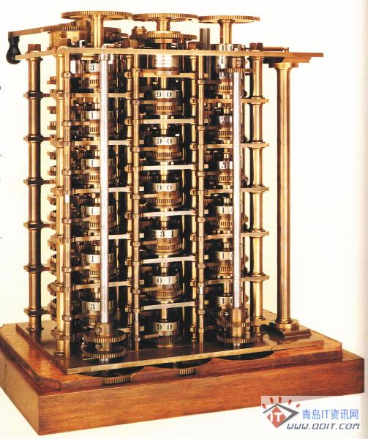
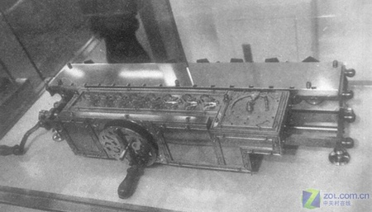
课程背景
可以计算的机器
中国：算盘
西方： 差分机，乘法机

Slide 46
课程背景
算法
中国：九九乘法口诀
西方：编制一组可以控制的命令,
自动运行，输出结果

Slide 47
课程背景
算法定义
Informally, an algorithm is any well-defined computational procedure that takes some value, or set of values, as input and produces some value, or set of values, as output. An algorithm is thus a sequence of computational steps that transform the input into the output.

Slide 48
课程背景
算法是在有限步骤内求解某一问题所使用的一组定义明确的规则
有穷性
确切性
输 入：一个算法有0个或多个输入
输 出：一个算法有一个或多个输出
可行性

Slide 49
课程背景
算法分析与设计
The theoretical study of computer-program
performance and resource usage.
目的是设计性能更好的算法

Slide 50
课程背景
对计算机程序所关注的其他要点
正确性
可维护性
功能性
可扩展性
用户界面友好性
编程时间
安全性
…

Slide 51
课程背景
为什么要研究算法及性能
对性能的研究会告诉我们那些是可以做到的，那些是不可能实现的
对算法性能的探讨可以推广到其他的一些计算资源上
让程序运行速度更快是一件很有趣，很有意义的事情

Slide 52
课程背景
研究算法重点关注的
忽略在那里实现：与平台无关
忽略实例的不同：与实例无关
注意问题规模增长：
随着输入规模的增长是可以预测的

Slide 53
例子——排序问题
排序问题
Input: sequence a1, a2, …, an of numbers.
Output: permutation a'1, a'2, …, a'n such
that a'1 ≤ a'2 ≤ … ≤ a'n .
Example:
Input: 8 2 4 9 3 6
Output: 2 3 4 6 8 9

Slide 54
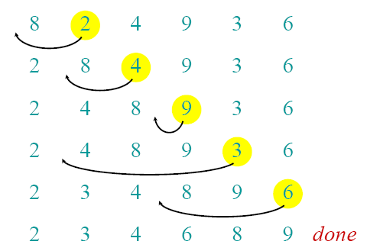
插入排序(InsertionSort)

Slide 55
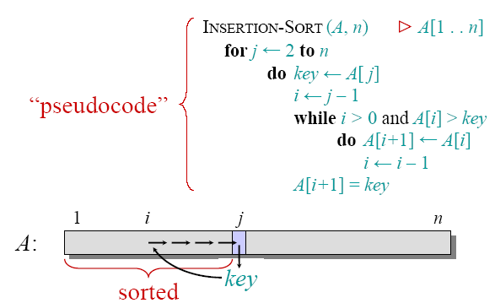
插入排序

Slide 56


插入排序
  算法分析
  重点关心元素的比较、移动次数
  最坏情形 ？
  平均情形？

Slide 57
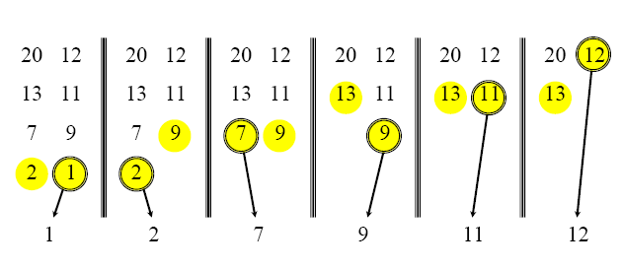
合并排序(MergeSort)

Slide 58
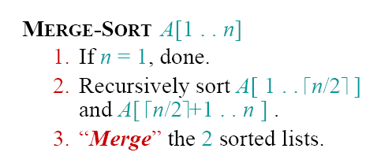
合并排序

Slide 59
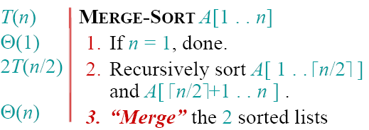
合并排序

Slide 60
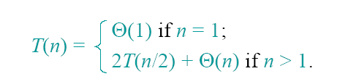
合并排序
如何估算T(n)?

Slide 61
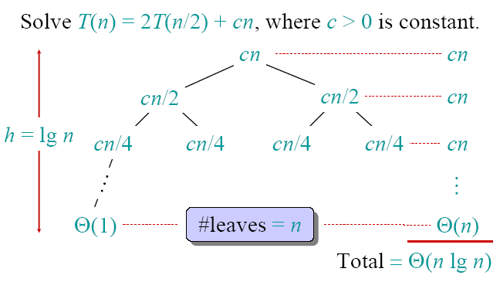
合并排序

Slide 62
两种排序算法比较
Θ(n lg n) 比 Θ(n^2)增长慢
实际上, n > 30，合并排序有更快的表现代价！
但是合并排序空间消耗更多

Slide 63
计算-没有止境
测量
航海
Artificial Intelligence
Digital Media
Searching
Social Network
……

Slide 64


参考书目 （一）
算法设计, Jon Kleinberg, Eva Tardos(著) 张立昂，屈婉玲(译) ,清华大学出版社(Pearson Education 授权)
English Version ：
Algorithm Design, Jon Kleinberg, Eva Tardos,清华大学出版社，影印版

Slide 65
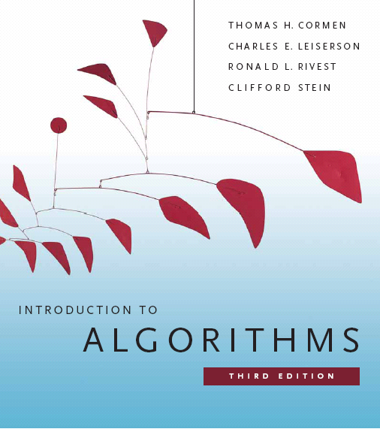

参考书目（二）
T. H. Cormen, C. Leiserson, R. Rivest, C. Stein, “Introduction to Algorithms”, (Third Edition), MIT Press.
算法导论，作者： （美）科曼（Cormen,T.H.） 等著，
出 版 社： 机械工业出版社, 2013

Slide 66

参考书目（三）
计算机算法引论-设计与分析技术 刘璟 编著，科学出版社，2003

Slide 67
教学期望
灵活运用合适数据结构来解决实际问题
碰到具体的问题，能够分析问题的关键点并进行规划，编写代码输出正确结果
清晰的算法复杂度概念，采用正确的算法使得编写的代码运行的有效率
全面提高编写代码的基本素养

Slide 68
教学内容
预备知识
  C, C++
  离散数学
  数据结构
  数组和矩阵
  链表
  堆栈
  队列

Slide 69
教学内容
算法分析与设计
  算法分析基础
  贪心算法
  分治策略
  动态规划
  (NP与计算的难解性)
  (近似算法 )
  (随机算法 )

Slide 70
Top Ten Algorithms

Slide 71
Top Ten Algorithms
Computing in Science & Engineering
Best of the 20th Century
According to:
greatest influence on the development and practice of science and engineering

Slide 72
Top Ten Algorithms
Monte Carlo method
simplex method for linear programming
Krylov subspace iteration methods
decompositional approach to matrix computations
Fortran optimizing compiler

Slide 73
Top Ten Algorithms
QR algorithm
Quicksort
fast Fourier transform
integer relation detection algorithm
fast multipole algorithm

Slide 74
Top Ten Algorithms
1. Monte Carlo方法
2. 线性规划的单纯形方法
3. Krylov子空间叠代法
4. 矩阵计算的分解方法
5. Fortran最优编译程序

Slide 75
Top Ten Algorithms
6. 矩阵特征值计算的QR算法
7. 快速分类法
8. 快速Fourier（傅立叶）变换
9. 整数关系侦查算法
10. 快速多极算法

Slide 76
Top Ten Algorithms (1)
1946: John von Neumann, Stan Ulam, and Nick Metropolis, Los Alamos Scientific Laboratory, Monte Carlo method.
The Metropolis algorithm aims to obtain approximate solutions to numerical problems with unmanageably many degrees of freedom and to combinatorial problems of factorial size, by mimicking a random process. Given the digital computer’s reputation for deterministic calculation, it’s fitting that one of its earliest applications was the generation of random numbers.

Slide 77
Top Ten Algorithms (1)
1946年，在洛斯阿拉莫斯科学实验室工作的John von Neumann，Stan Ulam和Nick Metropolis编制了Metropolis算法，也称为Monte Carlo方法。Metropolis算法旨在通过模仿随机过程，来得到具有难以控制的大量的自由度的数值问题和具有阶乘规模的组合问题的近似解法。数字计算机是确定性问题的计算的强有力工具，但是对于随机性（不确定性）问题如何当时并不知晓，Metropolis算法可以说是最早的用来生成随机数，解决不确定性问题的算法之一。

Slide 78
Top Ten Algorithms (2)
1947: George Dantzig, at the RAND Corporation, creates the simplex method for linear programming
Dantzig’s algorithm is one of the most successful of all time: Linear programming dominates the world of industry. The simplex method is an elegant way of arriving at optimal answers.

Slide 79
Top Ten Algorithms (2)
1947年，兰德公司的Grorge Dantzig创造了线性规划的单纯形方法。就其广泛的应用而言，Dantzig算法一直是最成功的算法之一。线性规划对于那些要想在经济上站住脚，同时又有赖于是否具有在预算和其他约束条件下达到最优化的能力的工业界，有着决定性的影响(当然，工业中的“实际”问题往往是非线性的；使用线性规划有时候是由于估计的预算，从而简化了模型而促成的)。单纯形法是一种能达到最优解的精细的方法。尽管理论上讲其效果是指数衰减的，但在实践中该算法是高度有效的——它本身说明了有关计算的本质的一些有趣的事情。

Slide 80
Top Ten Algorithms (3)
1950: Magnus Hestenes, Eduard Stiefel, and Cornelius Lanczos, initiate the development of Krylov subspace iteration methods
These algorithms address the seemingly simple task of solving equations of the form Ax = b. The catch, of course, is that A is a huge n n matrix, so that the algebraic answer x = b/A is not so easy to compute.

Slide 81
Top Ten Algorithms (3)
1950年，来自美国国家标准局的数值分析研究所的Magnus Hestenes, Eduard Stiefel和Cornelius Lanczos开创了Krylov子空间叠代法的研制。这些算法处理看似简单的求解形为
Ax=b的方程的问题。当然隐藏的困难在于A是一个巨型的n*n 矩阵，致使代数解x=b/A是不容易计算的(确实，矩阵的“相除”不是一个实际上有用的概念)。叠代法——诸如求解形为 Kx(k+1)=Kx(k)+b-Ax(k)的方程，其中K 是一个理想地“接近”A 的较为简单的矩阵——导致了Krylov子空间的研究。

Slide 82
Top Ten Algorithms (3)
以俄罗斯数学家Nikolai Krylov命名的Krylov子空间由作用在初始“余量”向量 r(0)=b-Ax(0)上的矩阵幂张成的。当 A是对称矩阵时Lanczos找到了一种生成这种子空间的正交基的极好的方法。对于对称正定的方程组，Hestenes 和Stiefel提出了称为共轭梯度法的甚至更妙的方法。过去的50年中，许多研究人员改进并扩展了这些算法。当前的一套方法包括非对称方程组的求解技巧，像字首缩拼词为GMRES和Bi-CGSTAB那样的算法。(GMRES和Bi-CGSTAB分别首次出现于1986和1992 SIAM journal on Scientific and Statistical computing(美国工业与应用数学学会的科学和统计计算杂志)。

Slide 83
Top Ten Algorithms (4)
1951: Alston Householder, the decompositional approach to matrix computations.
The ability to factor matrices into triangular, diagonal, orthogonal, and other special forms has turned out to be extremely useful. The decompositional approach has enabled software developers to produce flexible and efficient matrix packages. It also facilitates the analysis of rounding errors, one of the big bugbears of numerical linear algebra.

Slide 84
Top Ten Algorithms (4)
1951年，橡树岭国家实验室的A1ston Householder系统阐述了矩阵计算的分解方法。研究证明能把矩阵因子分解为三角、对角、正交和其他特殊形式的矩阵是极其有用的。这种分解方法使软件研究人员能生产出灵活有效的矩阵软件包。这也促进了数值线性代数中反复出现的大问题之一的舍入误差分析问题。

Slide 85
Top Ten Algorithms (5)
1957: John Backus leads a team at IBM in developing the Fortran optimizing compiler.
The creation of Fortran may rank as the single most important event in the history of computer programming: Finally, scientists could tell the computer what they wanted it to do, without having to descend into the netherworld of machine code. Although modest by modern compiler standards—Fortran I consisted of a mere 23,500 assembly-language instructions—the early compiler was nonetheless capable of surprisingly sophisticated computations.

Slide 86
Top Ten Algorithms (5)
1957年，John Backus在IBM领导一个小组研制Fortran最优编译程序。Fortran的创造可能是计算机编程历史上独一无二的最重要的事件：科学家(和其他人)终于可以无需依靠像地狱那样可怕的机器代码，就可告诉计算机他们想要做什么。虽然现代编译程序的标准并不过分Fortran I只包含23，500条汇编语言指令,早期的编译程序仍然能完成令人吃惊的复杂计算。就像Backus本人在1998年在IEEE annals of the History of computing 发表的有关Fortran I，II, III的近代历史的文章中回忆道：编译程序“所产生的如此有效的代码，使得其输出令研究它的编程人员都感到吓了一跳。”

Slide 87
Top Ten Algorithms (6)
1959–61: J.G.F. Francis of Ferranti Ltd., London, a stable method for computing eigenvalues, QR algorithm
Eigenvalues are arguably the most important numbers associated with matrices—and they can be the trickiest to compute. The QR algorithm is just the ticket. Based on the QR decomposition, which writes A as the product of an orthogonal matrix Q and an upper triangular matrix R, this approach iteratively changes Ai = QR into Ai + 1 = RQ, with a few bells and whistles for accelerating convergence to upper triangular form.

Slide 88
Top Ten Algorithms (6)
1959—61年，伦敦Ferranti Ltd.的J.G. F. Francis找到了一种称为QR算法的计算特征值的稳定的方法。特征值大概是和矩阵相连在—起的最重要的数了，而且计算它们可能是最需要技巧的。把—个方阵变换为一个“几乎是”上三角的矩阵――意即在紧挨着矩阵主对角线下面的一斜列上可能有非零元素――是相对容易的，但要想不产生大量的误差就把这些非零元素消去，就不是平凡的事了。QR 算法正好是能达到这一目的的方法，基于QR 分解， A可以写成正交矩阵Q 和一个三角矩阵R 的乘积，这种方法叠代地把 A=Q(k)R(k) 变成 A(k+1)==R(k) Q(k) 。20世纪60年代中期QR 算法把一度难以对付的本征值问题变成了例行程序的计算。

Slide 89
Top Ten Algorithms (7)
Tony Hoare(1980, Turing Prize) of Elliott Brothers, Ltd., London, presents Quicksort
Putting N things in numerical or alphabetical order is mind-numbingly mundane. The intellectual challenge lies in devising ways of doing so quickly. Hoare’s algorithm uses the age-old recursive strategy of divide and conquer to solve the problem: Pick one element as a “pivot,” separate the rest into piles of “big” and “small” elements, and then repeat this procedure on each pile.

Slide 90
Top Ten Algorithms (7)
1962：伦敦Elliott Brothers, Ltd.的Tony Hoare提出了快速(按大小)分类法.把n个事物按数或字母的次序排列起来。Hoare的算法利用了古老的分割开和控制的递归策略来解决问题：挑一个元素作为“主元”、把其余的元素分成“大的”和“小的”两堆、再在每一堆中重复这一过程。尽管最坏情形有N(N-1)/2 次的比较，快速分类法运行的平均次数具有O(Nlog(N)) 的有效性。

Slide 91
Top Ten Algorithms (8)
James Cooley of the IBM T.J. Watson Research Center ; John Tukey of Princeton University and AT&T Bell Laboratories , fast Fourier transform
It was the Cooley–Tukey paper that made it clear how easily Fourier transforms can be computed. Like Quicksort, the FFT relies on a divide-and-conquer strategy to reduce an ostensibly O(N^2) chore to an O(N log N) frolic.

Slide 92
Top Ten Algorithms (8)
1965年，James Cooley, John Tukey向公众透露了快速Fourier变换(方法)(FFT)。应用数学中意义最深远的算法，无疑是使信号处理实现突破性进展的FFT。其基本思想要追溯 Gauss(他需要计算小行星的轨道)，但是Cooley—Tukey的论文弄清楚了Fourier变换计算起来有多容易。就像快速分类法一样，FFT有赖于用分割开和控制的策略，把表面上令人讨厌的O(N*N) 降到令人欢乐的O(Nlog(N)) 。但是不像快速分类法，其执行(初一看)是非直观的而且不那么直接。其本身就给计算机科学一种推动力去研究计算问题和算法的固有复杂性。

Slide 93
Top Ten Algorithms (9)
Helaman Ferguson , Rodney Forcade , integer relation detection algorithm.
The problem is an old one: Given a bunch of real numbers, say x(1),x(2),...,x(n) , are there integers a(1),a(2),..,a(n) (not all 0) for which a(1)x(1)+a(2)x(2)+...+a(n)x(n)=0? Their detection algorithm, for example, has been used to find the precise coefficients of the polynomials satisfied by the third and fourth bifurcation points. It has also proved useful in simplifying calculations with Feynman diagrams in quantum field theory.

Slide 94
Top Ten Algorithms (9)
1977年，BrighamYoung大学的Helaman Ferguson 和Rodney Forcade提出了整数关系侦查算法。这是一个古老的问题：给定—组实数，例如说x(1),x(2),...,x(n) ，是否存在整数a(1),a(2),..,a(n) （不全为零），使a(1)x(1)+a(2)x(2)+...+a(n)x(n)=0. 对于n=2 ，历史悠久的欧几里得算法能做这项工作、计算x(1)/x(2) 的连分数展开中的各项。如果x(1)/x(2) 是有理数，展开会终止，在适当展开后就给出了“最小的”整数a(1)和a(2) 。欧几里得算法不终止——或者如果你只是简单地由于厌倦计算——那么展开的过程至少提供了最小整数关系的大小的下界。Ferguson和Forcade的推广更有威力。已证明该算法在简化量子场论中的Feynman图的计算中是有用的。

Slide 95
Top Ten Algorithms (10)
Leslie Greengard and Vladimir Rokhlin of Yale University invent the fast multipole algorithm
This algorithm overcomes one of the biggest headaches of N-body simulations: the fact that accurate calculations of the motions of N particles interacting via gravitational or electrostatic forces (think stars in a galaxy, or atoms in a protein) would seem to require O(N^2) computations—one for each pair of particles. The fast multipole algorithm gets by with O(N) computations.

Slide 96
Top Ten Algorithms (10)
1987年，耶鲁大学的Leslie Greengard 和Vladimir Rokhlin发明了快速多极算法。该算法克服了N体模拟中最令人头疼的困难之一：经由引力或静电力相互作用的N个粒子运动的精确计算(想象一下银河系中的星体，或者蛋白质中的原于)看来需要O(N*N) 的计算量——比较每一对质点需要一次计算。该算法利用多极展开(净电荷或质量、偶极矩、四矩，等等)来近似遥远的一组质点对当地一组质点的影响。空间的层次分解用来确定当距离增大时，比以往任何时候都更大的质点组。快速多极算法的一个明显优点是具有严格的误差估计，这是许多算法所缺少的性质。

Slide 97
What’s Next ?
21世纪将带来什么样的新的洞察和算法?对于又一个一百年完整的回答显然是不知道的。然而，有一点似乎是肯定的。正如20世纪能够产生最好的10个算法一样，新世纪也会异常精彩。
Maybe, network based searching algorithm,Bioinformatics,Security,…
Maybe, some classmates in yours will invent a striking algorithm !
---期待精彩

